Slide 1
ОСОБЕННОСТИ ЭКСПЕРТИЗЫ ПРОФЕССИОНАЛЬНОГО РЕЗИДУАЛЬНОГО БРУЦЕЛЛЕЗА
Федеральное бюджетное учреждение науки “Cеверо-Западный научный центр гигиены и общественного здоровья”
Зав.кабинетом лучевой диагностики, к.м.н. Улановская Екатерина Владимировна.

Slide 2
Бруцеллез
Зоонозное инфекционное заболевание, передающееся от больных животных человеку, характеризующееся множественным поражением органов и систем организма.
Возбудитель заболевания — группа микроорганизмов рода Brucella.

Slide 3
Классификация клинических форм бруцеллеза (Ющук Н.Д.,
Царегородцев А.Д., 1999 г.)
Острый
Острый рецидивирующий
Хронический активный
Хронический неактивный
Резидуальный – последствия перенесенного бруцеллеза
-клинически сходен с хроническим бруцеллезом
-длительность течения более 7-10 лет
- бруцеллез в анамнезе
- отрицательные титры противобруцеллезных антител

Slide 4
Формы хронического и резидуального бруцеллеза
локомотороная или костно-суставная
неврологическая
висцеральная
урогенитальная
комбинированная

Slide 5
Материалы и методы исследования - заочный ретроспективный анализ представленных медицинских документов и рентгенограмм 11 пациентов с диагнозом резидуальный бруцеллез
Цель - изучение изменений костно-суставной системы при резидуальном бруцеллезе и частоты их встречаемости для объективизации клинических данных в ходе проведения экспертизы связи бруцеллеза с профессией.
.

Slide 6
Профессиональный состав и стаж
Результаты
Профессия | Вет. врач | Дояр(ка) | скотник
Количество (чел.) | 2 | 5 | 4
Стаж (лет) | 5 | 6-8 | 6-7
женщин – 5 чел. мужчин – 6 чел.
Класс условий труда – 4 (опасный) по биологическому фактору

Slide 7
Результаты обследования
Жалобы | % обследованных
Повышение температуры тела | 100
Слабость | 100
Гипертермия | 100
Гипергидроз | 91
Боли в крупных суставах | 82
Боли в шейном отделе позвоночника | 73
Боли в поясничном отделе позвоночника | 45
Боли в животе | 45
Снижение остроты зрения | 36
гепатоспленомегалия | 20

Slide 8
Результаты обследования
Объективный осмотр | % обследованных
Болезненность при активных амплитудах, ротации, осевой нагрузке в крупных суставах | 91
Ограничение движения в крупных суставах | 82
Ограничение движения в мелких суставах | 64
Болезненность при пальпации паравертебральных точек шейного и поясничного отделов позвоночника | 55
Положительные симптомы Эриксена, Лассега | 45

Slide 9
Поражение костно-суставной системы
Поражение крупных суставов верхних и нижних конечностей – артрозо-артриты
Поражение крестцово-подвздошных суставов – сакроилеит (односторонний, двусторонний)
Поражение тел позвонков, чаще поясничного отдела – спондилит
Поражение ключичино-акромиального сочленения
Поражение мягких тканей – экссудативные синовиты, периартриты
Остеопороз

Slide 10
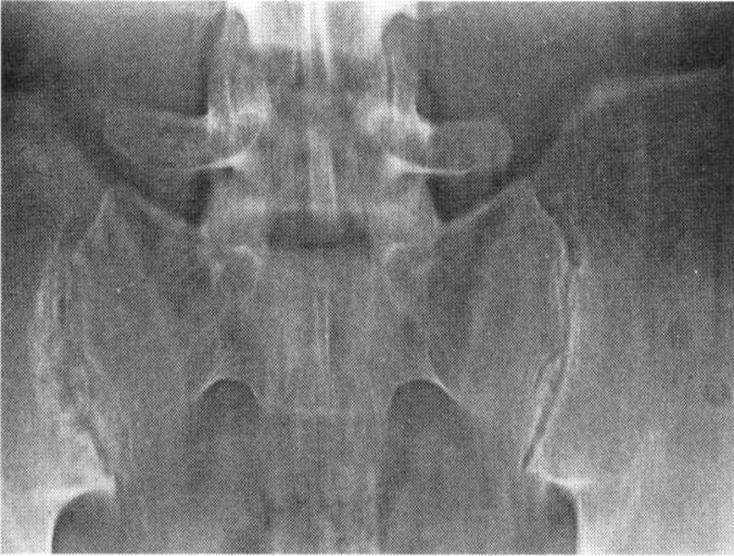
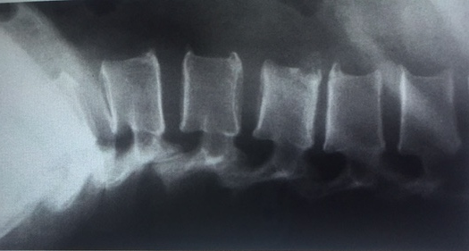
R
Б.К, 1959 г.р., б.скотник
Рг-крестцово-подвздошного сочленения
Рг-поясничного отдела позвоночника
Ds:правосторонний сакроилеит
Ds: остеохондроз 2-3 ст., спондилит L2.

Slide 11
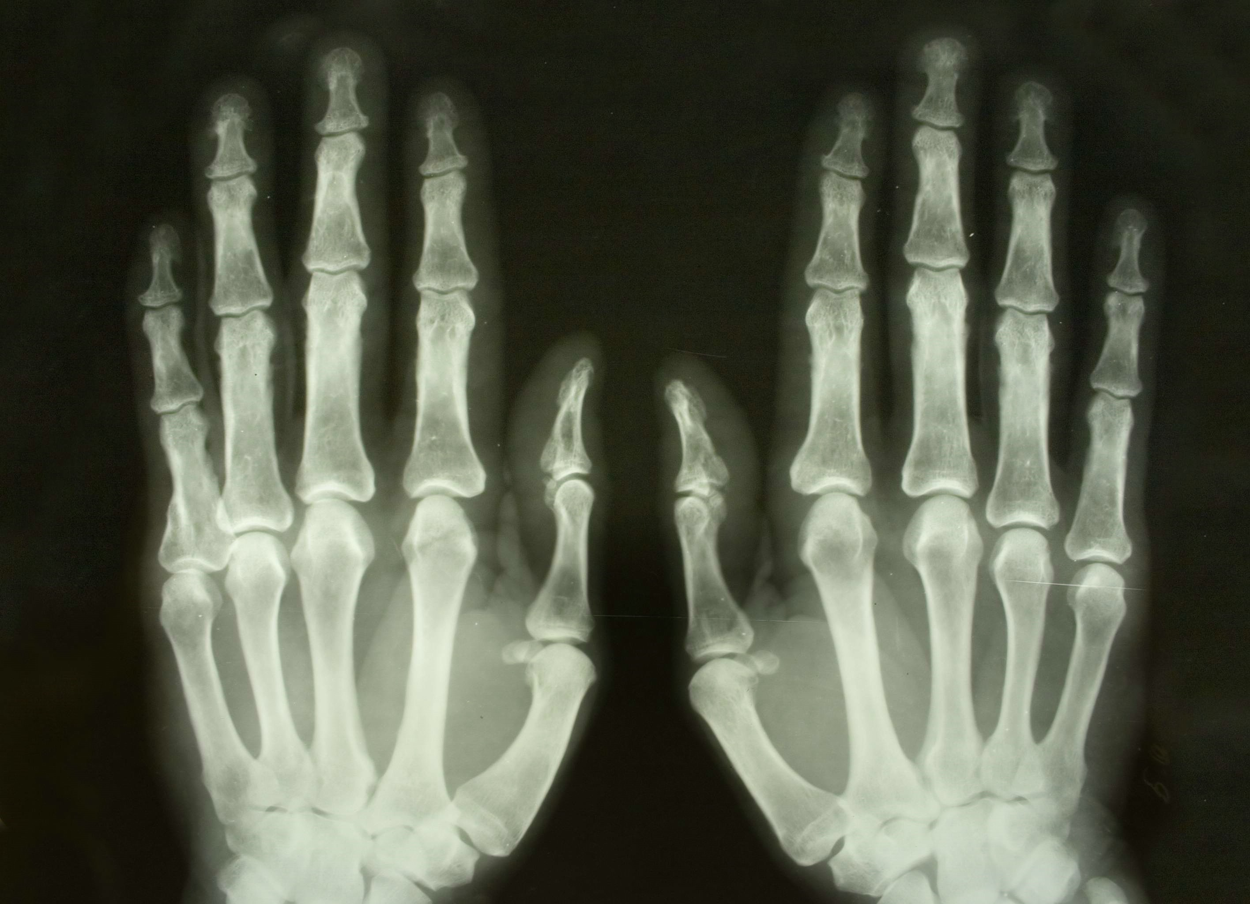
Б.К, 1959 г.р., б.скотник
Б.К, 1959 г.р., б.скотник
L
R
Рг-кистей рук дегенеративный остеоартроз 0-1 ст.

Slide 12
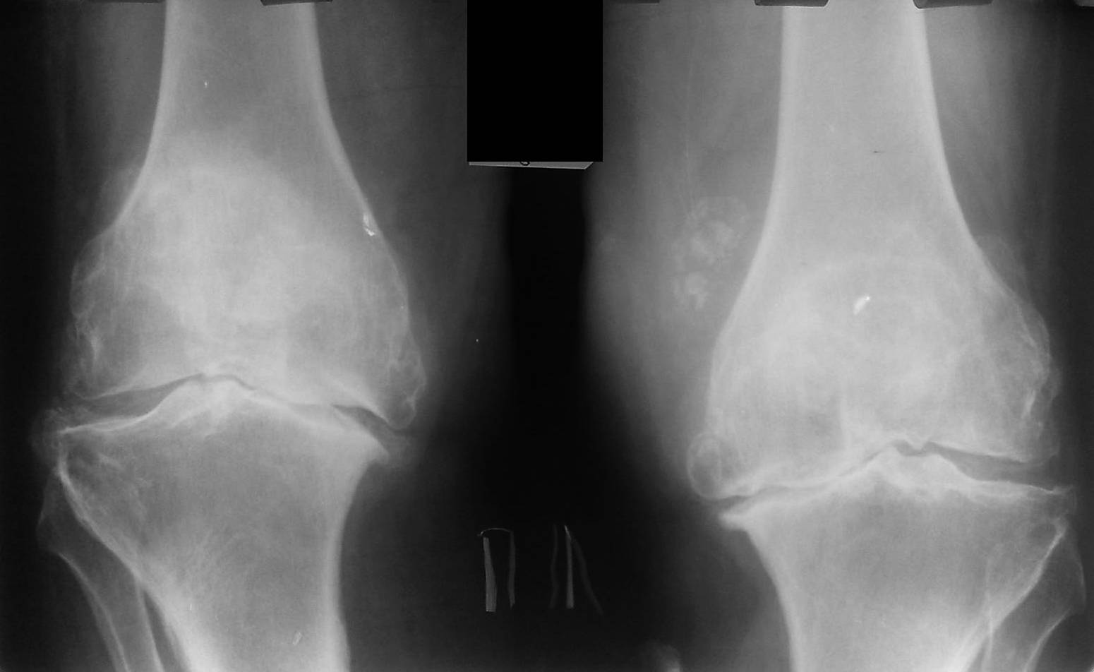
Б.Х, жен, 1969 г.р., ветврач
R
Рг-коленных суставов
Ds: дегенеративный остеоартроз 3 ст. Остеопороз

Slide 13
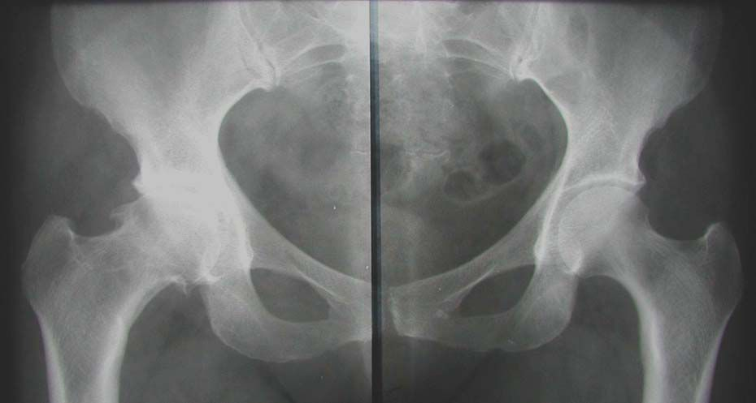
Б.Х, жен, 1969 г.р., ветврач
R
L
Рг-т/бедренных суставов
Ds: ДОА 3 ст. справа, 2 ст. слева.
Рг Ш.О.П, П.О.П.- остеохондроз 1-2 ст.

Slide 14
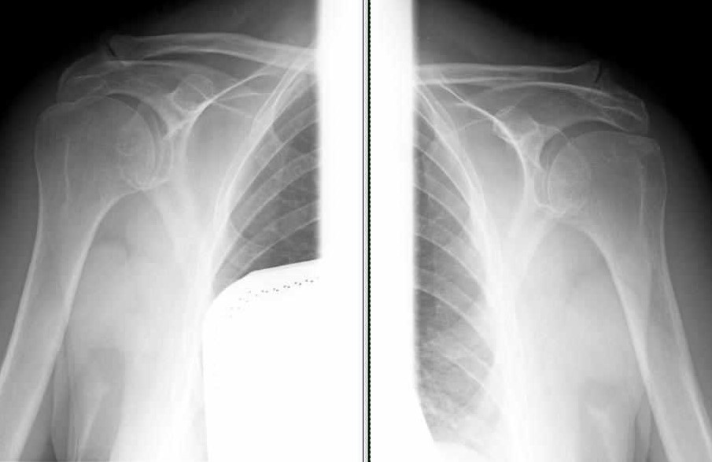
L
R
П.Ш, муж,1962 г.р. дояр
Рг-плечевых суставов с захватом ключично-акромиальных сочленений
Ds: ДОА плечевых суставов 2 ст, ДОА КАС 2 ст. справа, 1 ст. слева
Рг-кистей рук – N, Ш.О.П. и П.О.П. – дегенеративные изменения 2-3 ст.

Slide 15
Рентгенологические изменения в шейном и поясничном отделах позвоночника при резидуальном бруцеллезе
 | Количество пациентов (n = 11)
Характер изменений (стадия) | Абс. число | %
Шейный отдел позвоночника
Артроз 2 стадии | 8 | 73
Артроз 2-3 стадии | 3 | 27
Пояснично-крестцовый отдел позвоночника
Артроз 1 стадии | 2 | 18
Артроз 2 стадии | 4 | 36
Спондилит L4, L5 | 7 | 64

Slide 16
Рентгенологические изменения крупных суставов при резидуальном бруцеллезе
 | Количество пациентов (n = 11)
Характер изменений (стадия) | Абс. число | %
Коленные суставы
Гонартроз 1 стадии | 3 | 27
Гонартроз 2 стадии | 5 | 45
Гонартроз 2-3 стадии | 3 | 27
Тазобедренные суставы
Коксартроз 1 стадии | 4 | 36
Коксартроз 2 стадии | 6 | 55
Коксартроз 2-3 стадии | 1 | 9
Крестцово-подвздошные сочленения
сакроилеит | 6 | 55
Плече-лопаточные сочленения
артроз 0-1 стадии | 6 | 55
артроз 1 стадии | 5 | 45
ключично-акромиальные сочленения
артроз 1 стадии | 4 | 36
артроз 2 стадии | 5 | 45
артроз 3 стадии | 2 | 18
Плечевые суставы
периартроз | 5 | 45

Slide 17
Рентгенологические изменения суставов кистей рук и стоп при резидуальном бруцеллезе
 | Количество пациентов (n = 11)
Характер изменений (стадия) | Абс. число | %
Суставы кистей рук
артроз 1 стадии | 8 | 73
артроз 2 стадии | 3 | 27
Суставы стоп
артроз 1 стадии | 8 | 73
артроз 2 стадии | 3 | 27
Диффузный остеопороз определялся в 82% случаев.

Slide 18
Таким образом, в ходе экспертизы по установлению связи резидуального бруцеллеза с профессиональной деятельностью необходимо учитывать:
-результаты специфических серологических тестов,
-данные рентгенологического исследования следующих анатомических областей:
ключично-акромиальных,
крестцово-подвздошных сочленений,
пояснично-крестцового отдела позвоночника,
коленных суставов
тазобедренных суставов
Диагноз устанавливается при выявлении признаков одновременного поражения перечисленных анатомических областей опорно-двигательного аппарата в виде выраженного артроза крупных суставов, деструктивных изменений позвонков, склерозирования костной структуры, диффузного остеопороза.
Ранняя диагностика костных изменений при бруцеллезе невозможна без проведения МРТ, которая позволяет оценить протяженность поражения и ответ на проводимую терапию.

Slide 19
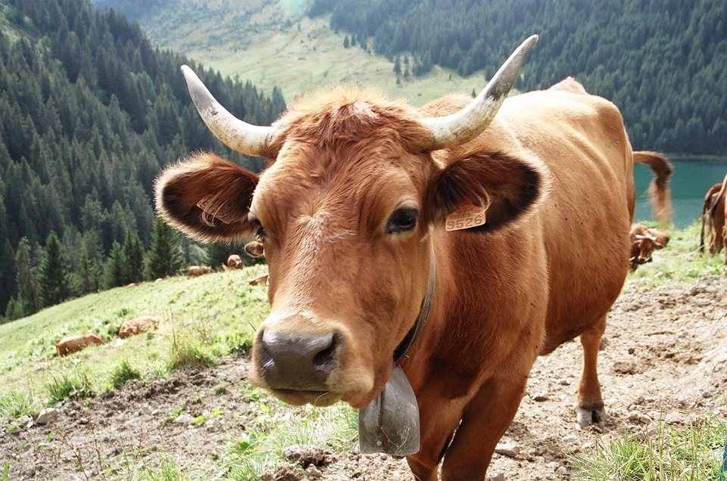
Спасибо за внимание!

